Slide 1

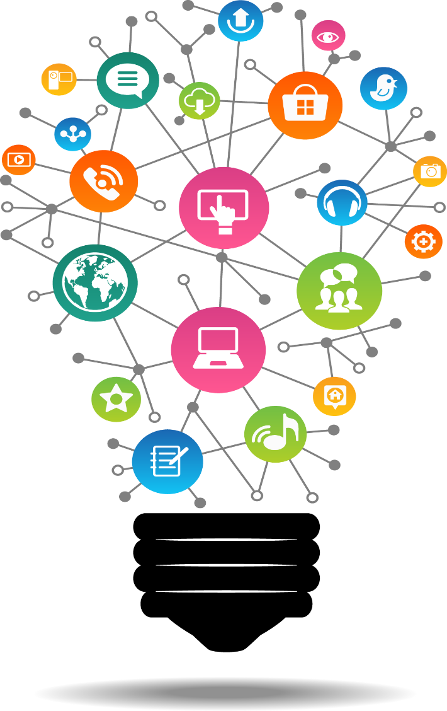

`
`
Big Data
Data Analysis
Enjoy your data analasis
강사 손지영
Notes:
https://dataonair.or.kr/1-%eb%8d%b0%ec%9d%b4%ed%84%b0%eb%b6%84%ec%84%9d%ec%9d%98-%eb%aa%a9%ec%a0%81%ea%b3%bc-%ed%99%9c%ec%9a%a9%ec%82%ac%eb%a1%80/

Slide 2

Data Analasis
Enjoy your data analasis
Data Analasis
Enjoy your data analasis
빅데이터(Big Data)
기존 데이터베이스로는 수집/저장/분석 따위를 수행하기 어려울 만큼 방대한 양의 데이터
- Wikipedia
대용량 데이터를 활용해 작은 용량에서 얻을 수 없었던 새로운 통찰이나 가치를 추출해 내는 일
이를 활용해 시장, 기업 및 시민과 정부의 관계 등 많은 분야에 변화를 가져오는 일
- <빅데이터가 만든 세상>마이어 쇤버거&쿠키어
Notes:
규모 – 크기

Slide 3
Numpy
Enjoy your data analasis
Data Analasis
Enjoy your data analasis
Data Analasis
Enjoy your data analasis
Big Data(5V)
기존 3V에서 Value(가치) 및 Veracity(정확성)이 추가되어 5V로 확장
https://www.mfgkr.com/
Notes:
규모 – 크기

Slide 4
Numpy
Enjoy your data analasis
Data Analasis
Enjoy your data analasis
Data Analasis
Enjoy your data analasis
Big Data(7V)
https://www.mfgkr.com/
Notes:
규모 – 크기

Slide 5
Data Analasis
Enjoy your data analasis
Data Analasis
Enjoy your data analasis
Data Science
데이터를 단순히 분류하거나 분석하는 것 말고 데이터 속에 담긴 패턴이나 미래 예측에 도움이 되는 신호를 찾는 것
통계학 : 표본 조사를 통해 전체를 추론하고 예측
데이터과학 : 통계학의 분석방법론, 머신러닝, 딥러닝, 텍스트마이닝, 추천시스템 등

Slide 6
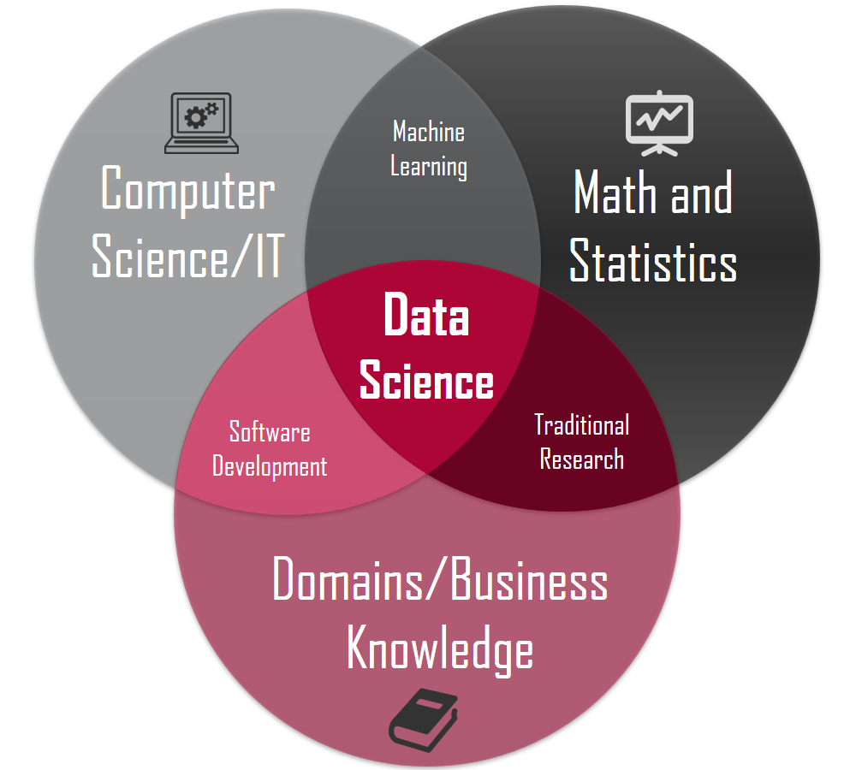
Data Analasis
Enjoy your data analasis
Data Analasis
Enjoy your data analasis
Skillset Diagram
Notes:
‘데이터 사이언스 ‘ 는 ‘데이터' 를 통해 '과학' 을 하는 것입니다
구체적으로 '도메인 빅데이터'에 '통계' 와 'IT 기술'을 접목시켜 과학을 의미함.

Slide 7
Data Analasis
Enjoy your data analasis
Data Analasis
Enjoy your data analasis
Data Science Process
데이터
수집
데이터
전처리
데이터
분석
데이터
예측
데이터
시각화/
서비스화

Slide 8
Data Analasis
Enjoy your data analasis
Data Analasis
Enjoy your data analasis
Collecting data sets
데이터
수집
데이터
전처리
데이터
분석
데이터
예측
데이터
시각화/
서비스화
- Database
- File(CSV,XML,JSON)
- Web crawling
- IoT sensor data
- Survey

Slide 9
Data Analasis
Enjoy your data analasis
Data Analasis
Enjoy your data analasis
Preprocessing
데이터
수집
데이터
전처리
데이터
분석
데이터
예측
데이터
시각화/
서비스화
- 결측치 처리 : 데이터 삭제, 다른 값으로 대체(최대값,최소값,중앙값 등), 예측 모델을 활용한 값 삽입
- 이상치 처리 : 입력오류(데이터 삭제, 다른 값으로 대체), 자연발생(feature 추가)
- Feature Engineering : scaling(feature의 단위를 변경), binning(수치형 -> 범주형), transform(feature를 분리하거나 연산 - 날짜,주중/주말),
encoding(범주형 -> 수치형)

Slide 10
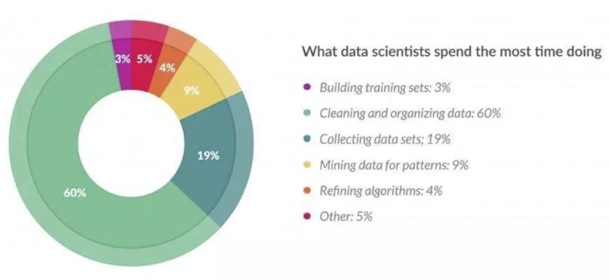
Data Analasis
Enjoy your data analasis
Data Analasis
Enjoy your data analasis
데이터의 중요성 !
Forbes에서 인용한 CrowdFlower의 설문 결과에 따르면
: 데이터분석가는 80% 이상의 시간을 데이터 수집/전처리 과정에 사용
Garbage in garbage out
: 좋은 자료를 모으고, 적정하게 정리하여 넣지 않으면 가치를 발견하기 어려움

Slide 11
Data Analasis
Enjoy your data analasis
Data Analasis
Enjoy your data analasis
EDA(Exploratory Data Analysis)
데이터
수집
데이터
전처리
데이터
분석
데이터
예측
데이터
시각화/
서비스화
- 각 변수가 어떤 의미인지 파악 : meta data, data description
- 범주형(categorical data) : 성별,혈액형,성공여부(nominal data), 학점,지역
- 수치형(numerical data) : 발생횟수,학급인원(discrete data), 키,몸무게,혈압
- 기술통계 : 최대값, 최소값, 최빈값, 평균값, 중앙값, 분산, 표준편차, 사분위수
- 변수간 상관관계, 독립여부 확인

Slide 12
Data Analasis
Enjoy your data analasis
Data Analasis
Enjoy your data analasis
Machine Learning
데이터
수집
데이터
전처리
데이터
분석
데이터
예측
데이터
시각화/
서비스화
- Supervised learning(지도학습) : Linear regression, SVM, Decision tree, KNN, Ensemble model etc.
- Unsupervised learning(비지도학습) : Clustering, Dimensionality reduction etc.

Slide 13
Data Analasis
Enjoy your data analasis
Data Analasis
Enjoy your data analasis
Reporting & Business service
데이터
수집
데이터
전처리
데이터
분석
데이터
예측
데이터
시각화/
서비스화
- 시각화 : scatter plot, bar chart, pie chart, box plot, histogram, heatmap
- 서비스화 : Web Service, Mobile Service, Desktop Application

Slide 14
Data Analasis
Enjoy your data analasis
Data Analasis
Enjoy your data analasis
단계별 python 패키지
Collecting:
- BeautifulSoup, Selenium, PyMySQL, PyMongo etc.
Preprocessing:
- Numpy, Pandas etc.
Explorary Data Analysis:
- Numpy, Pandas, Matplotlib, Seaborn etc.
Machine Learning:
- Scikit Learn, SparkML, Tensorflow, Keras, Pytorch etc.
Communication/Reporting/Building Data Product:
- Matplotlib, Seaborn, Django, Flask etc.

Slide 15
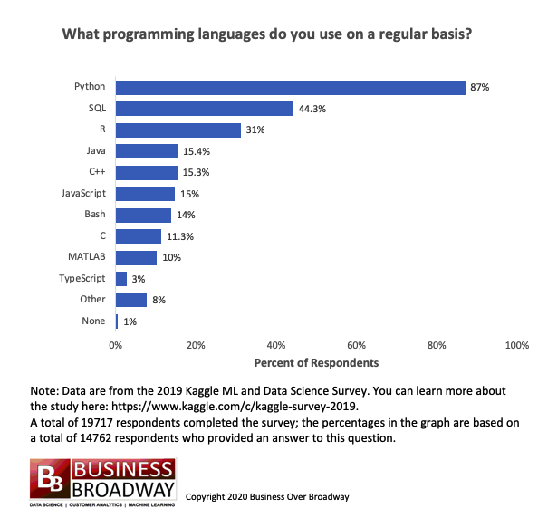
Data Analasis
Enjoy your data analasis
Data Analasis
Enjoy your data analasis
Python vs R
Kaggle 사이트에서
data scientists에게
주로 사용하는 Tool에
대해 설문조사 진행
(2020년)

Slide 16
Data Analasis
Enjoy your data analasis
Data Analasis
Enjoy your data analasis
Python vs R - 누가 주로 사용할까?
R
Statistician,
Data Analyst,
Business Analyst
Python
Engineer,
Machine Learning Engineer,
Software Developer,
Data Scientist,
Computer Scientist

Slide 17
`
`
Big Data
Numpy
Enjoy your data analasis
강사 손지영

